Slide 1
제조 빅데이터 분석 방법론
(Manufacturing Big Data Analysis Methodology)
제조 빅데이터 분석 관련 자료 (참고용)

Slide 2
왜 제조 빅데이터 분석인가?
제조 빅데이터 분석 범위 및 내용
중소기업 제조 빅데이터 분석 지원 프로젝트

Slide 3
1. 왜 제조 빅데이터 분석인가?

Slide 4



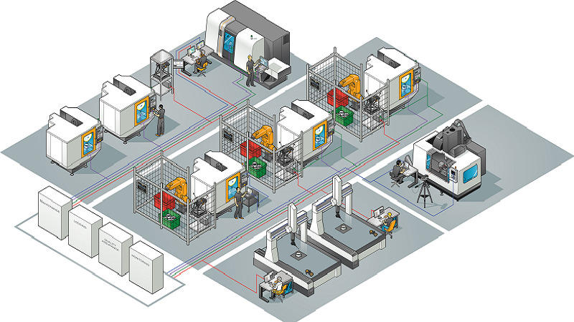
1. 왜 제조 빅데이터 분석인가?
제조 공장 PQCD (Productivity, Quality, Cost, Delivery) 향상
1. 효율성 (Problem & Loss Zero), 2. 최적화 (Optimization)
3. 추천 (Recommend), 4. 예측 (Prediction)
스마트 팩토리 고도화(지능화, 자율화)
1. 고객 맞춤 제조 대응(다품종, 유연생산)
2. 24시간 가동 공장(생산성 혁신)
4M 데이터+생산실적+품질실적+설비실적+물류실적+재고실적 …
Operation Data + Recipe Data + Iot Data + …

Slide 5
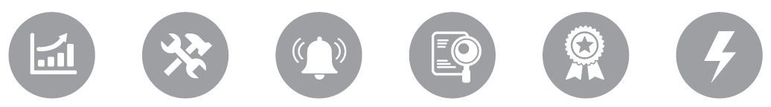

1. 왜 제조 빅데이터 분석인가?
제조 빅데이터 분석 범위
제조 빅데이터 분석 범위
제조 운영 최적화 및 자율운영 빅데이터 분석 서비스
(PQCD Analysis :Productivity, Quality, Cost, Delivery, Autonomous Analysis)
제품/고객 빅데이터 분석
(Product/Customer Data Analysis)
공장 운영 빅데이터 분석
(Operating Data Analysis)
공정 가공 빅데이터 분석
(Recipe Data Analysis)
제품개발 빅데이터 분석
고객/시장 빅데이터 분석
기술/실험 빅데이터 분석
제조 서비스 빅데이터 분석
생산/품질/설비 운영 빅데이터 분석
물류/재고 운영 빅데이터 분석
안전/환경/에너지 운영 빅데이터 분석
공장운영비용 빅데이터 분석
공정 가공 조건 빅데이터 분석
(사출, 용접, 가공, 주조, 열처리, 조립 등)
설비 가공 조건 빅데이터 분석
4M 가공 조건 빅데이터 분석
+
+
[스마트팩토리 빅데이터 분석 범위]

Slide 6


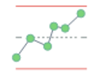



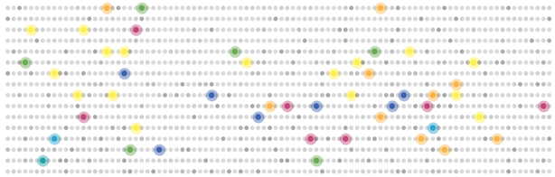
1. 왜 제조 빅데이터 분석인가?
전통 제조 데이터과 빅데이터 분석의 차이
전통적 제조 데이터 분석 방법
(사람에 의한 분석과 개선 활동)
빅데이터 기반 제조 데이터 분석 방법
기계(컴퓨터)에 의한 분석과 개선 활동)
통계
현상
분포
상세
분석
학습
모델
예측
제어
통계 분석
상세 분석 어려움
부분적 분석
분석 왜곡 발생
분석 시간 과다
재활용성 부족
학습모델이 없다
계량치(Data), 계수치(Fact), 평균, 중앙값
분산, 표준편차, 범위, 정규분포, 공정능력
생산성, 품질, 물류, 재고, 비용 등
4M 데이터+생산실적+품질실적+설비실적+물류실적+재고실적 …
4M 데이터+생산실적+품질실적+설비실적+물류실적+재고실적 …
Operation Data + Recipe Data + Iot Data + …

Slide 7

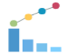

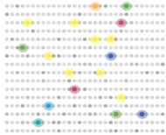
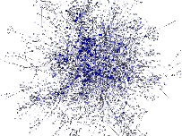
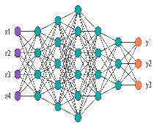


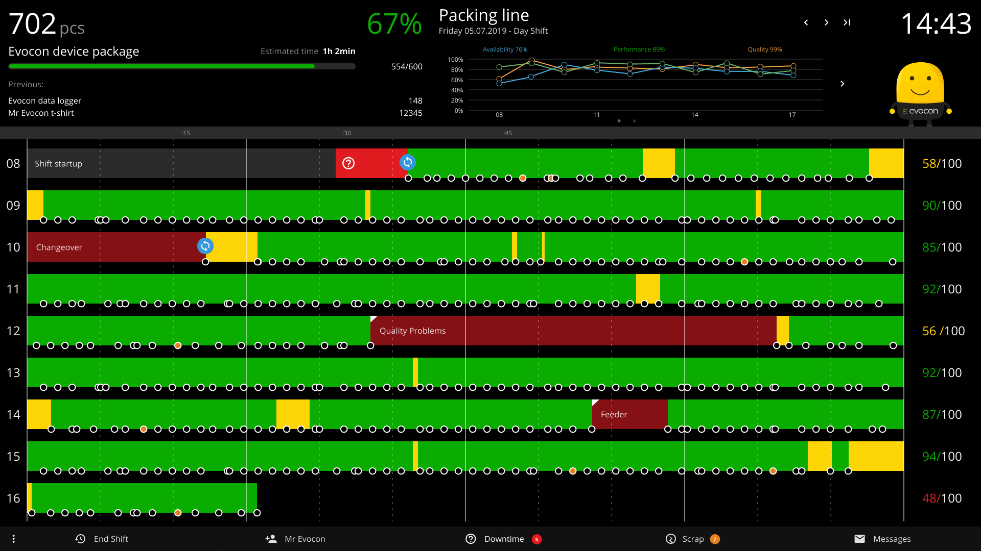
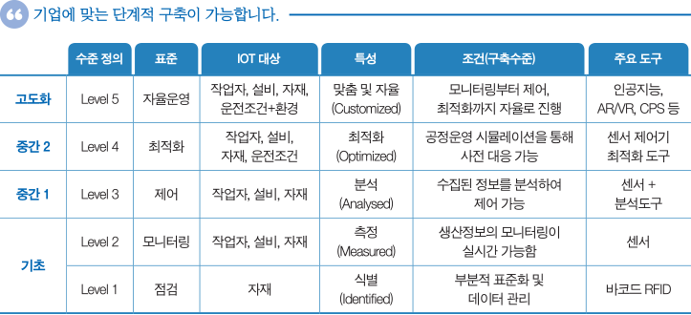
1. 왜 제조 빅데이터 분석인가?
제조 빅데이터 분석 단계
기초(Level 1, 2): 점검, 모니터링
중간1(Level 3): 분석/제어
중간2(Level 4): 최적화
고도화(Level 5): 자율운영
데이터 수집
모니터링/탐지
현상분석
원인분석
예측분석
예방분석
자율운영
App, Iot, …
Visualization
문제점/개선점 파악
원인 요소 파악
학습/예측 모델
예방 모델
자율운영 AI

Slide 8
2. 제조 빅데이터 분석 범위 및 내용
2.1 공장 운영 빅데이터 분석 (Operating Data Analysis)
2.2 공정 가공 빅데이터 분석 (Recipe Data Analysis)
2.3 제조 빅데이터 분석 도구

Slide 9
2.1 공장 운영 빅데이터 분석 (Operating Data Analysis)
빅데이터 분석 활용 핵심 목적 - 생산관리
Level 3 (분석/인지 단계) | Level 4 (예측/제어 단계) | Level 5 (자율운영 단계)
생산효율 최대화(4M) – 생산가동율 생산 비가동 Zero화(문제분석/인지) 생산 문제 신속 대응 및 개선 생산 조건(Recipe) 최적화 | 생산 문제 예측 및 사전예방 생산효율 예측 및 제어 생산 조건(Recipe) 예측 및 제어 생산 비용 예측 및 최소화 | 생산효율 최적화 자율운영 생산 비용 최적화 자율운영

Slide 10
2.1 공장 운영 빅데이터 분석 (Operating Data Analysis)
생산성 향상(안전성, 비가동 Zero, 개선), 신속대응, 생산비용 최소화, 생산자율운영
기준/계획
지시/실행
실적
원인분석
개선
최적화 모델
자율운영
생산관리 - 기준 및 계획
- 생산기준정보의 변화와 문제점을 파악할 수 있습니까?
- 생산계획의 문제를 감지할 수 있습니까?
- 계획 실행에 문제점을 실시간으로 감지할 수 있습니까?
생산관리 - 지시/실행/실적
- 실시간 생산 이상(4M-비가동)을 감지할 수 있습니까?
- 전 공정 Recipe를 디지털화 및 분석을 할 수 있습니까?
생산관리 - 문제 원인분석 및 개선
- 생산문제 현상 및 원인 분석이 실시간 자동으로 분석이 가능합니까?
- 문제 해결 및 개선 방법을 자동으로 찾을 수 있습니까?
생산관리 - 문제 예측
- 생산 실행 상태 및 문제를 미리 예측할 수 있습니까?
- 예측된 문제의 원인을 미리 파악할 수 있습니까?
생산관리 – 활동 및 비용 최소화
- 생산성 확보를 위한 최적의 생산활동을 분석할 수 있습니까?
- 생산 비용을 최소화 할 수 있습니까?
생산관리 문제/최적화 자율운영
- 문제점을 예측하고 제어하여 자율적으로 운영할 수 있습니까?
- 최적화를 예측하고 제어하여 자율적으로 운영할 수 있습니까?

Slide 11
2.1 공장 운영 빅데이터 분석 (Operating Data Analysis)
생산 빅데이터 분석 단계
데이터 수집
모니터링/탐지
현상분석
원인분석
예측분석
예방분석
자율운영
App, Iot, …
Visualization
문제점/개선점 파악
원인 요소 파악
학습/예측 모델
예방 모델
자율운영 AI
3.어떤 현상을 분석할 것인가?
- 생산문제점(비가동, 불량, 4M, +++) 파악
- 최적화 개선점(생산효율, 생산조건, +++) 파악
6.예방모델의 정합성을 어떻게 확보할 것인가?
- 생산문제 예방모델의 정합성
- 생산관리 최적화 예방모델의 정합성
5.학습모델과 예측모델의 정합성을 어떻게 확보할 것인가?
- 생산문제 예측을 위한 학습모델과 예측모델
- 생산관리 최적화를 위한 학습모델과 예측모델
2.무엇을 모니터링할 것인가?
- 공정진행상황(정상, 비가동, 시간, +++) 모니터링
- 문제집계현황(비가동, 시간, 현상, +++) 모니터링
1.어떤 데이터를 어떻게 수집할 것인가?
- 생산현황과 생산문제를 분석하기 위한 데이터 수집
생산관리 최적화(효율, 비용) 분석을 위한 데이터 수집
수치, 이미지, 영상, 소리 등
4.원인 분석의 정합성을 어떻게 확보할 것인가?
- 생산문제점 원인 요소 분석 모델의 정합성
- 생산관리 최적화 분석 모델의 정합성

Slide 12
2.1 공장 운영 빅데이터 분석 (Operating Data Analysis)
생산 빅데이터 분석을 위한 업무체계
생산효율/비용 분석
생산기준 분석
생산능력 분석
생산기준/능력관리
생산실적관리
(일일,주간,월간,분기,연간)
비가동/Loss 분석
생산Recipe 분석
공정작업표준관리
(생산 Recipe)
공정물류관리
생산 예측 분석
생산제품사양관리
(M-BOM)
생산실행관리
생산진행 문제점 분석
생산계획/부하 분석
생산계획관리
(연간, 월간 생산계획)
생산지시관리

Slide 13
2.1 공장 운영 빅데이터 분석 (Operating Data Analysis)
빅데이터 분석 활용 핵심 목적 - 품질관리
Level 3 (분석/인지 단계) | Level 4 (예측/제어 단계) | Level 5 (자율운영 단계)
품질 불량 Zero화(문제분석/인지) 품질 문제 신속 대응 및 개선 품질 운영 비용 최소화 양품 조건 안정화 | 품질 불량 예측 및 예방, 제어 품질 비용 예측 및 최소화 품질 효율 예측 및 최적화 | 양품 조건 운영 자율화 품질 문제 해결 자율화 품질 효율 최적화 자율운영

Slide 14
2.1 공장 운영 빅데이터 분석 (Operating Data Analysis)
빅데이터 분석 활용 핵심 목적 – 물류/재고관리
Level 3 (분석/인지 단계) | Level 4 (예측/제어 단계) | Level 5 (자율운영 단계)
결품 Zero화(문제분석/인지) 재고 최소화(문제분석/인지) 물류/재고 문제 신속 대응 및 개선 물류/재고 비용 최소화 물류/재고 운영 조건 최적화 | 물류/재고 문제 예측 및 사전예방 물류/재고 운영 예측 및 제어 물류/제고 비용 예측 및 최소화 물류/재고 효율 예측 및 최적화 | 물류/재고 운영 자율화 물류/재고 비용 최적화 자율운영

Slide 15
2.1 공장 운영 빅데이터 분석 (Operating Data Analysis)
빅데이터 분석 활용 핵심 목적 - 설비관리
Level 3 (분석/인지 단계) | Level 4 (예측/제어 단계) | Level 5 (자율운영 단계)
설비 비가동 Zero화(문제분석/인지) 설비 문제 신속 대응 및 개선 설비 유지보수 비용 최소화 설비 운영 조건 최적화 | 설비 문제 예측 및 예방보전 설비 운영 조건 예측 및 제어 설비 유지보수 비용 예측 및 최소화 설비 효율 예측 및 최적화 | 설비 보전 및 운영 자율화 설비 운영 비용 최적화 자율운영

Slide 16
2.1 공장 운영 빅데이터 분석 (Operating Data Analysis)
빅데이터 분석 활용 핵심 목적 – 안전/환경관리
Level 3 (분석/인지 단계) | Level 4 (예측/제어 단계) | Level 5 (자율운영 단계)
안전/환경 사고 Zero화(문제분석/인지) 안전/환경 문제 신속 대응 및 개선 안전/환경 비용 최소화 안전/환경 운영 조건 최적화 | 안전/환경 문제 예측 및 사전예방 안전/환경 운영 예측 및 제어 안전/환경 비용 예측 및 최소화 안전/환경 효율 예측 및 최적화 | 안전/환경 운영 자율화 안전/환경 비용 최적화 자율운영

Slide 17
2.1 공장 운영 빅데이터 분석 (Operating Data Analysis)
빅데이터 분석 활용 핵심 목적 – 에너지 관리
Level 3 (분석/인지 단계) | Level 4 (예측/제어 단계) | Level 5 (자율운영 단계)
에너지 사고 Zero화(문제분석/인지) 에너지 문제 신속 대응 및 개선 에너지 운영 조건 최적화 에너지 비용 최소화 | 에너지 문제 예측 및 사전예방 에너지 운영 예측 및 제어 에너지 비용 예측 및 최소화 에너지 효율 예측 및 최적화 | 에너지 운영 자율화 에너지 비용 최적화 자율운영

Slide 18
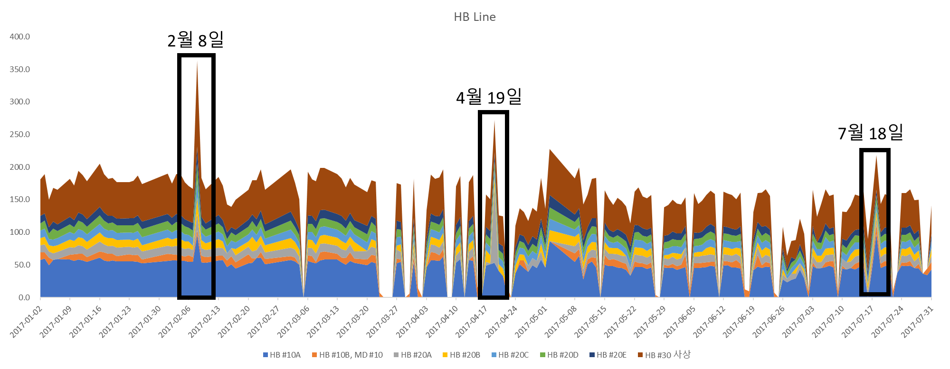
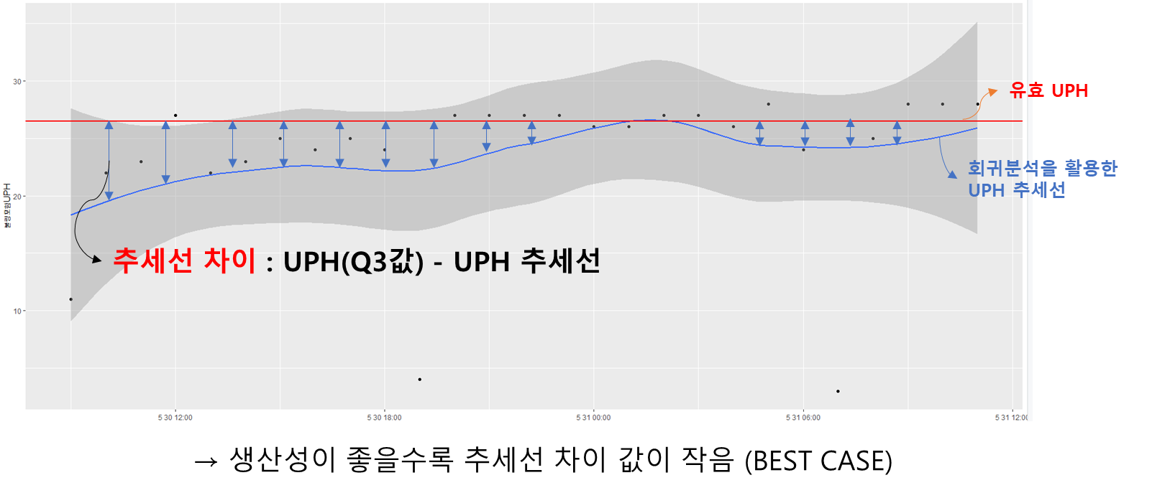
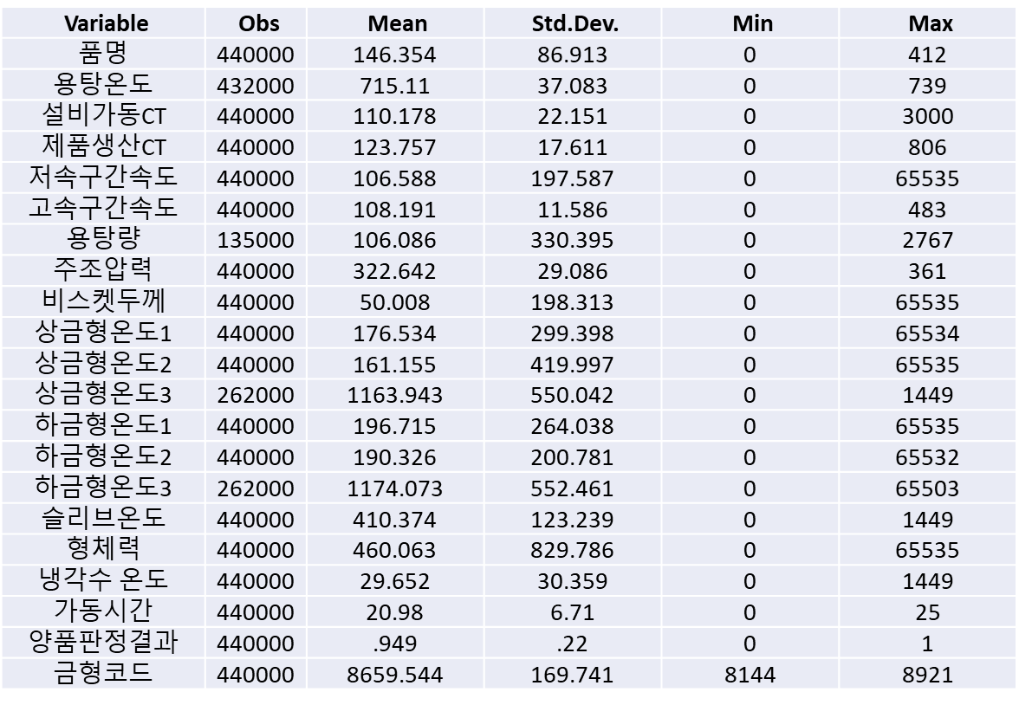
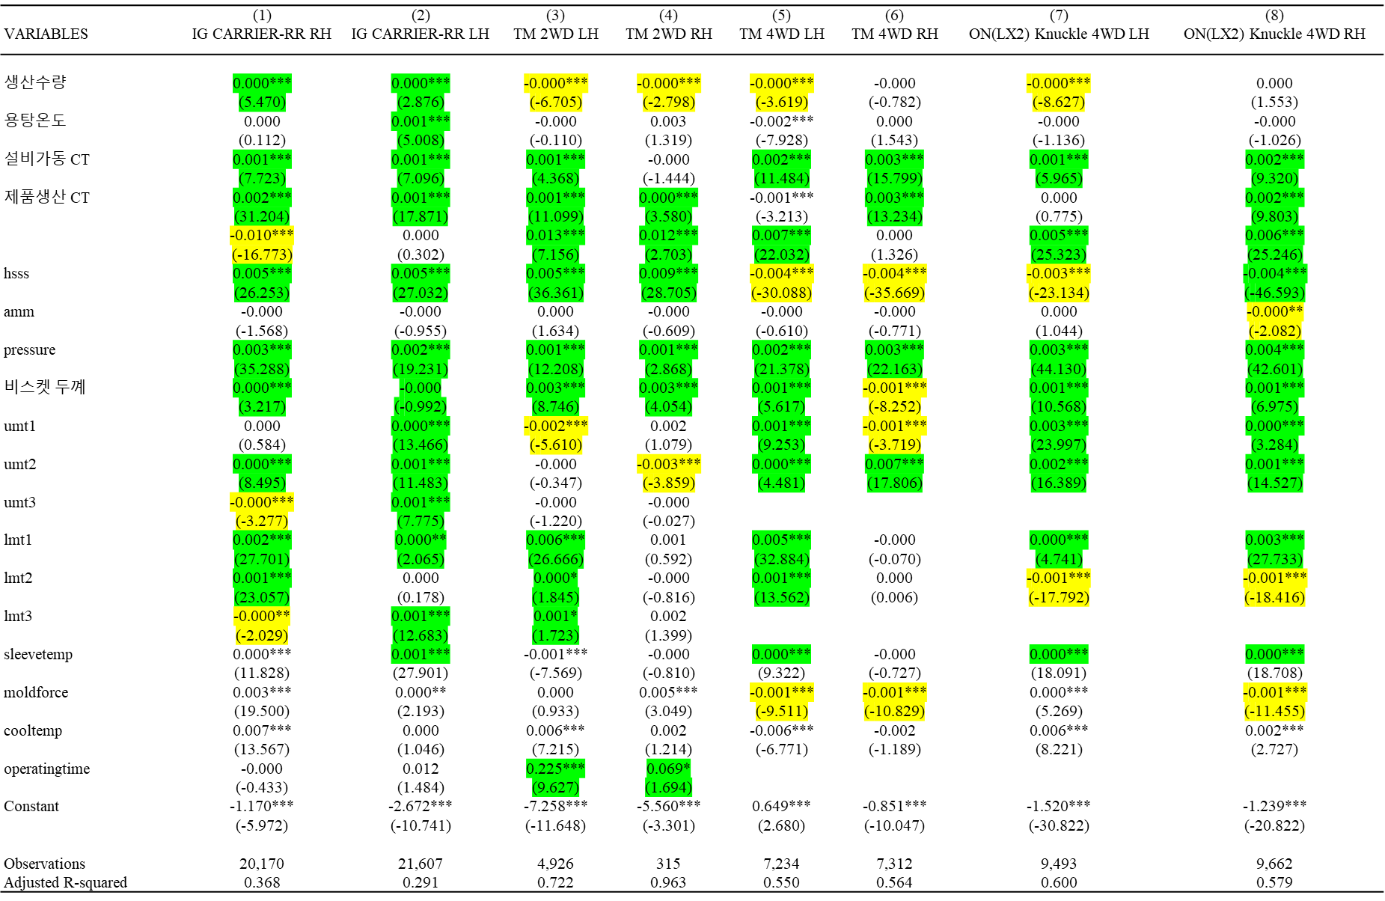
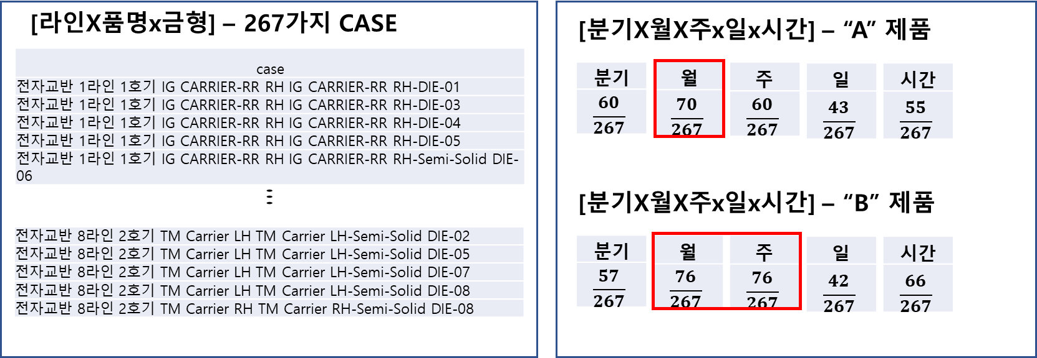
2.1 공장 운영 빅데이터 분석 (Operating Data Analysis)
공장 운영 빅데이터 분석 사례
다중 선형 회귀분석을 통한 6개월 UPH 분석 (Best, Worst 현황 분석)
로지스틱 회귀분석을 통한 양품/불량의 중요 변수 분석
생산 계획 기준 적용 분석 - UPH

Slide 19
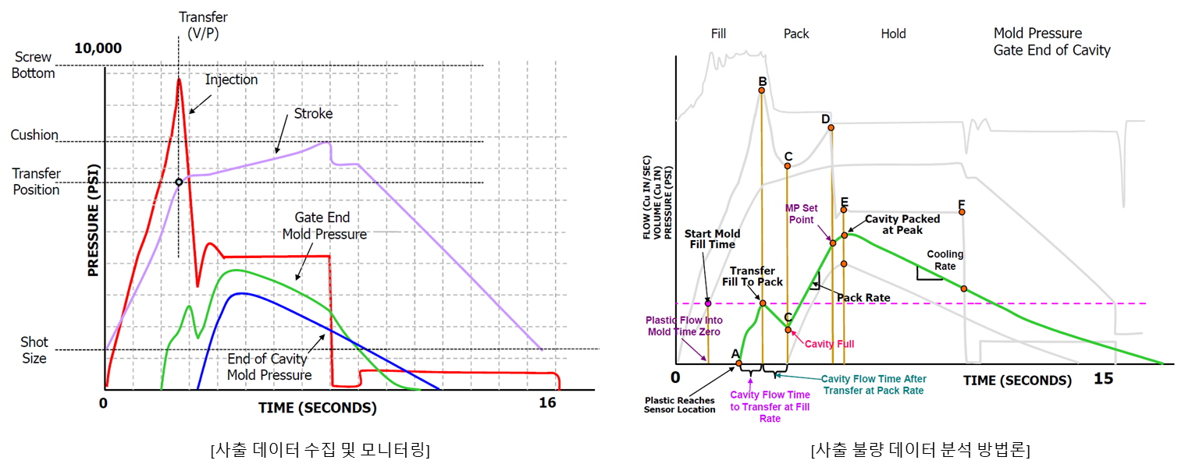
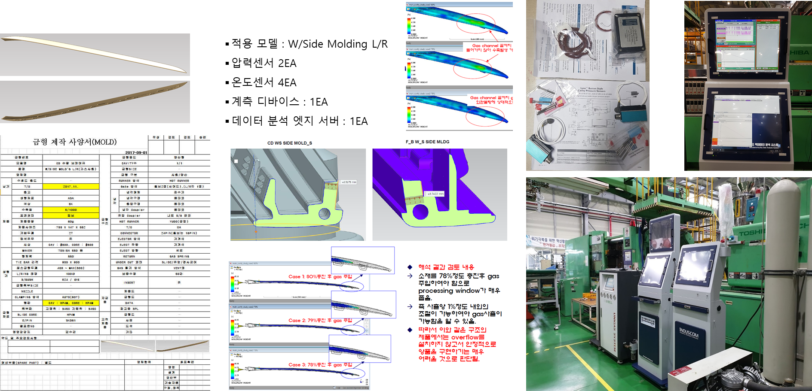
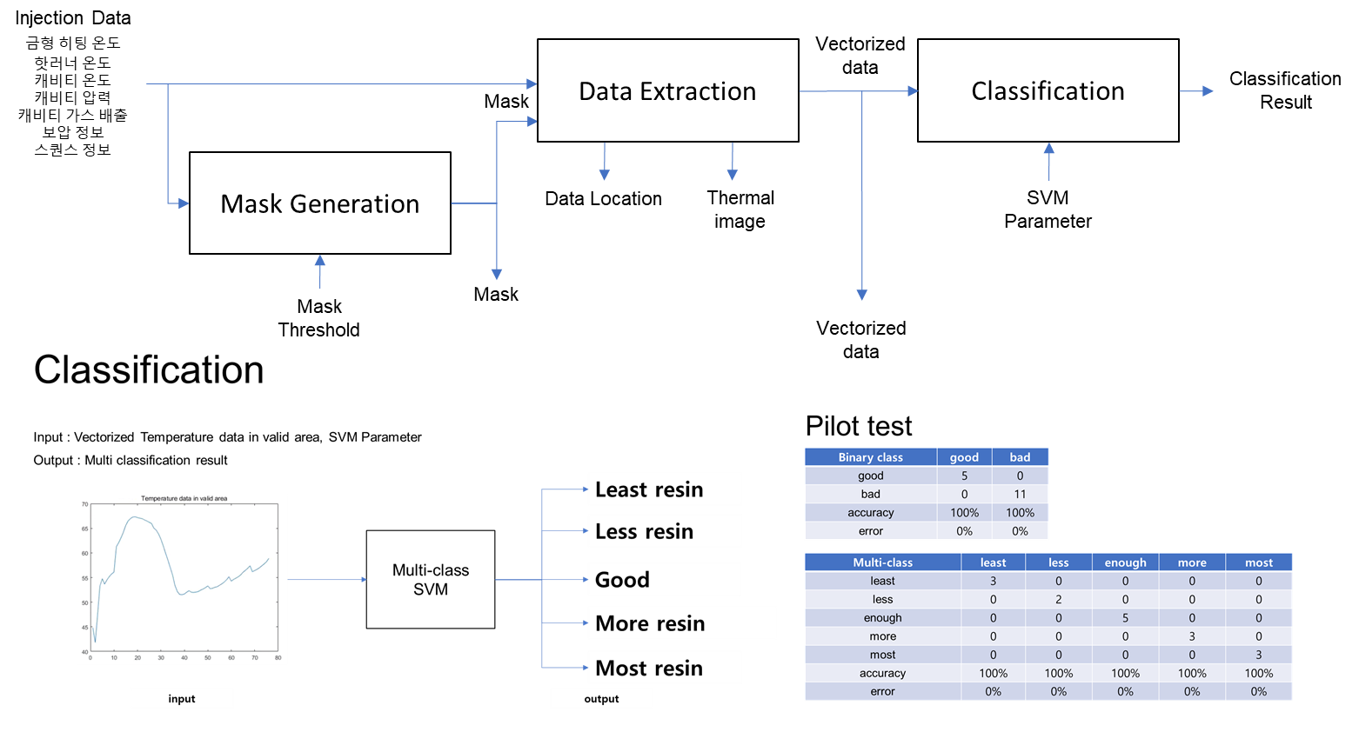
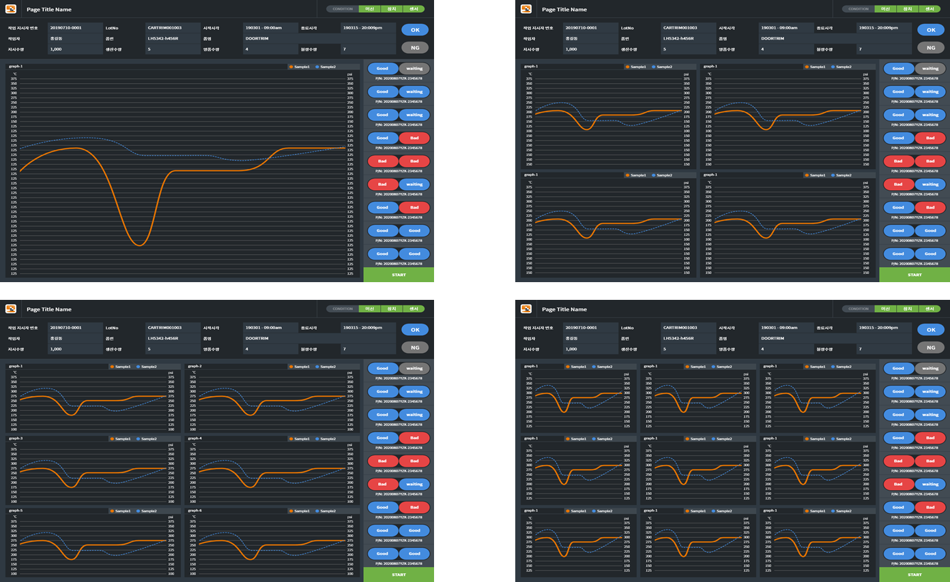
2.2 공정 가공 빅데이터 분석 (Recipe Data Analysis)
사출 공정 불량 및 최적 Recipe 데이터 분석

Slide 20
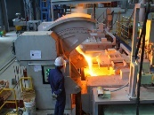
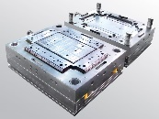
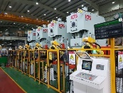
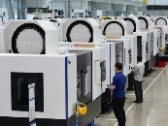
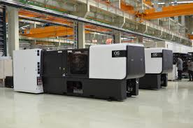
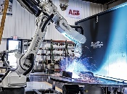

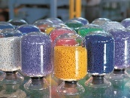

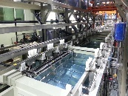
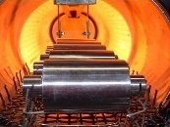
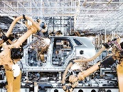
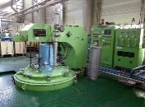
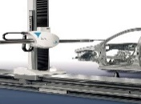
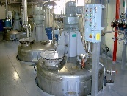

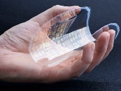
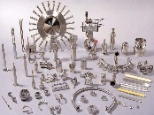
2.2 공정 가공 빅데이터 분석 (Recipe Data Analysis)
공정 가공 데이터 분석 분야
공정 가공 데이터 분석 분야
(최적 가공 Recipe 및 자율 운영 빅데이터 분석)
제조기반(뿌리)산업분야
부품산업/산업기계/설비분야
소재산업분야
주조/사출
금형
소성/절삭가공
공작기계
성형기계
용접기계
금속소재
화학소재
섬유소재
표면처리
열처리
용접
특수기계
검사기기
화학설비
복합소재
신소재
기계부품

Slide 21
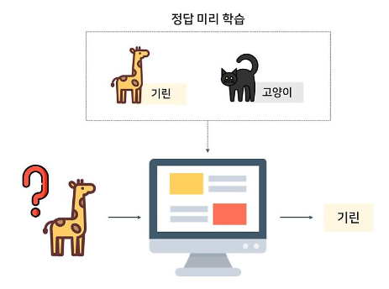
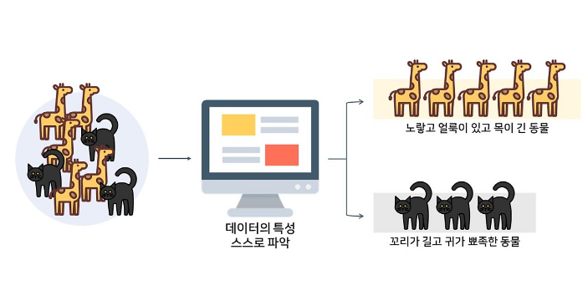
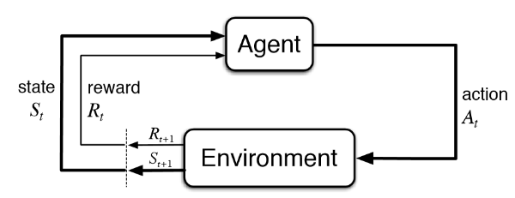
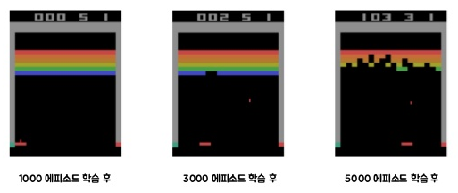
2.3 제조 빅데이터 분석 도구
제조 빅데이터 분석을 위한 머신 러닝(Machine Learning)
지도 학습
(Supervised Learning)
정답을 알려주고 학습 – 예측 모델 등에 사용
- K-최근접 이웃(k-Nearest Neighbors), 선형 회귀(Linear Regression)
- 로지스틱 회귀(Logistic Regression)
- 서포트 벡터 머신(SVM, Support Vector Machine)
- 의사결정 트리(Decision Tree), 랜덤 포레스트(Random Forest)
- 신경망(Neural Network)
머신 러닝
(기계학습)
(Machine Learning)
비지도 학습
(Unsupervised Learning)
정답이 없는 학습 – 군집/연관 분석 등에 사용
- K-평균(k-Means), 계층 군집 분석(HCA, Hierarchical Cluster Analysis)
- 기대 값 최대화(Expectation Maximization)
- 주성분 분석(PCA, Principal Component Analysis), 커널 PCA(Kernel PCA)
- 지역적 선형 임베딩(LLE, Locally-Linear Embedding)
- t-SNE(t-distributed Stochastic Neighbor Embedding)
- 연관 규칙(Association Rule), 텍스트 분석(Text mining)
강화 학습
(Reinforcement Learning)
환경과 보상 조건만 주고 학습 – 최적화 등에 사용
- Deep Q-Network (DQN 구글 딥마인드 모델)
- DDPG (심층 결정론적 정책 경사법 알고리즘)
- GAN(Generative Adversarial Network)
- MDP(Markov Decision Process)

Slide 22
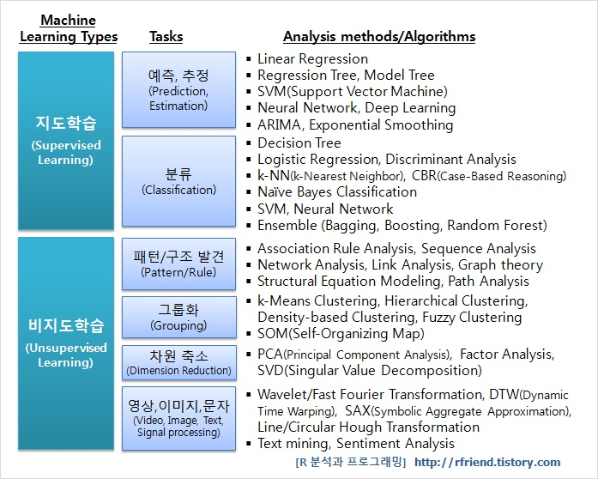
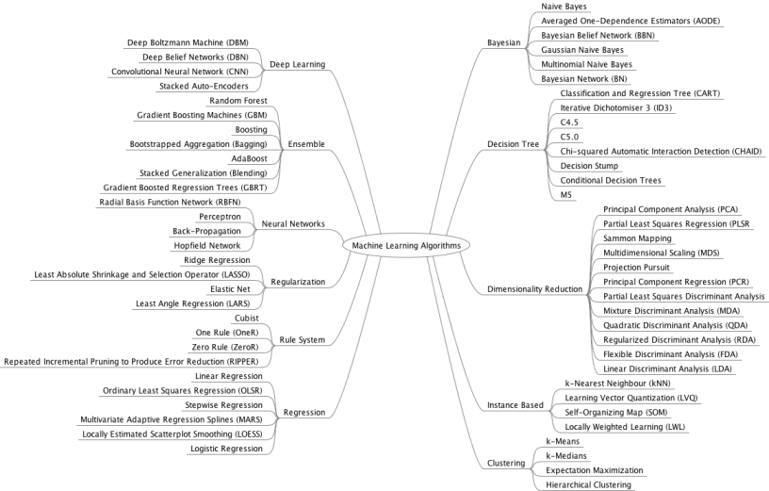
2.3 제조 빅데이터 분석 도구
제조 빅데이터 분석을 위한 머신 러닝(Machine Learning)
https://rfriend.tistory.com/tag/%EA%B0%95%ED%99%94%ED%95%99%EC%8A%B5
Machine Learning Algorithms: https://jixta.wordpress.com/2015/07/17/machine-learning-algorithms-mindmap/

Slide 23
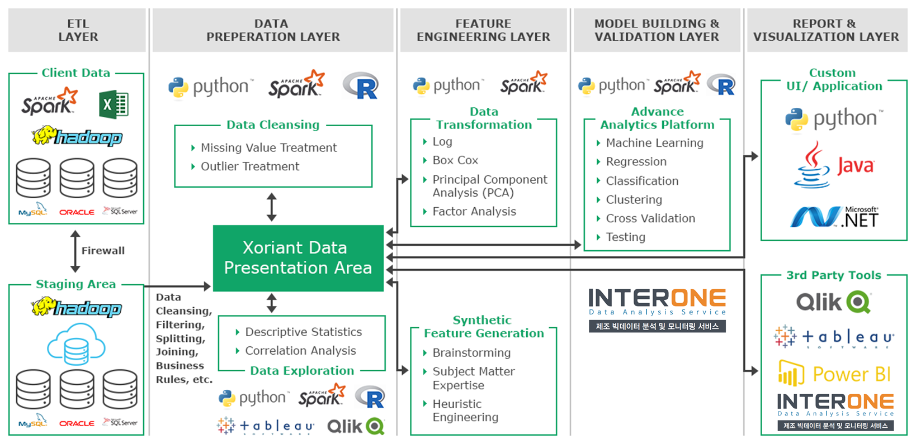
2.3 제조 빅데이터 분석 도구
빅데이터 분석 절차에 따른 도구 (예시)

Slide 24
3. 중소기업 제조 빅데이터 분석 지원 프로젝트

Slide 25
3. 중소기업 제조 빅데이터 분석 지원 프로젝트
프로젝트명 : 제조 빅데이터 분석 프로젝트
프로젝트 기간 : 2019.11.19~2020.02.18 (3개월)
프로젝트 비용 : 전액 UNIST 지원(기업 부담금 없음)
프로젝트 대상 : 제조관련 Data 보유 중소기업 7개 기업
(생산, 품질, 설비, 수불재고, 납기물류 분야)
프로젝트 목적
1. 제조 빅데이터 활용 기법 제공(제조 Data 분석을 통한 혁신 Insight 찾기)
2. 스마트공장 고도화(Level up) 를 위한 데이터 분석 방법 및 범위 도출
3. 제조 빅데이터 분석 솔루션 활용 기회 제공(실제 설치 및 운영 지원 - 최대 6개월)

Slide 26
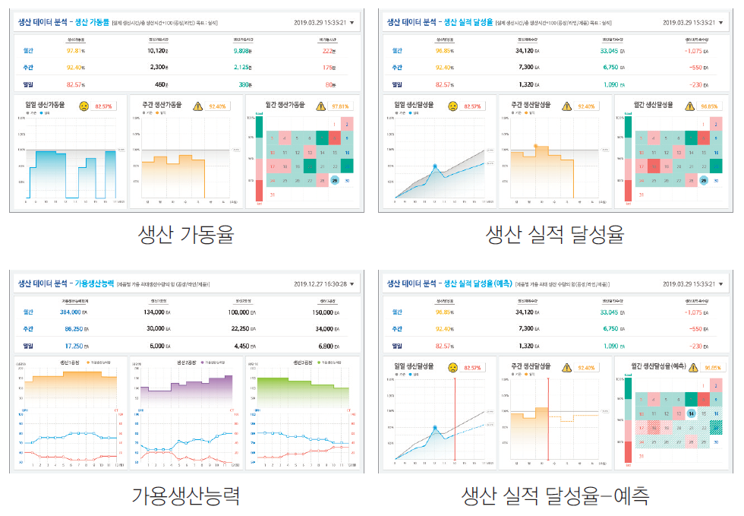
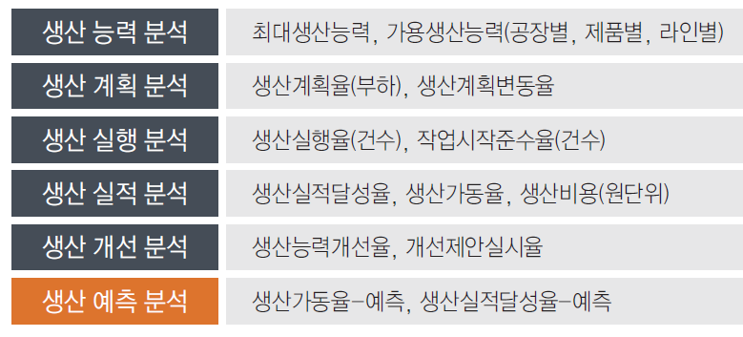
3. 중소기업 제조 빅데이터 분석 지원 프로젝트
제조 빅데이터 분석 프로젝트 분야별 예상 결과물 - 생산부분
생산 데이터 분석 목적
생산효율(생산비용) 최적화
생산 비가동(Downtime) 최소화
개선 활동을 통한 생산능력향상
생산효율 예측 및 사전예방
생산 데이터 분석 범위(예시)

Slide 27
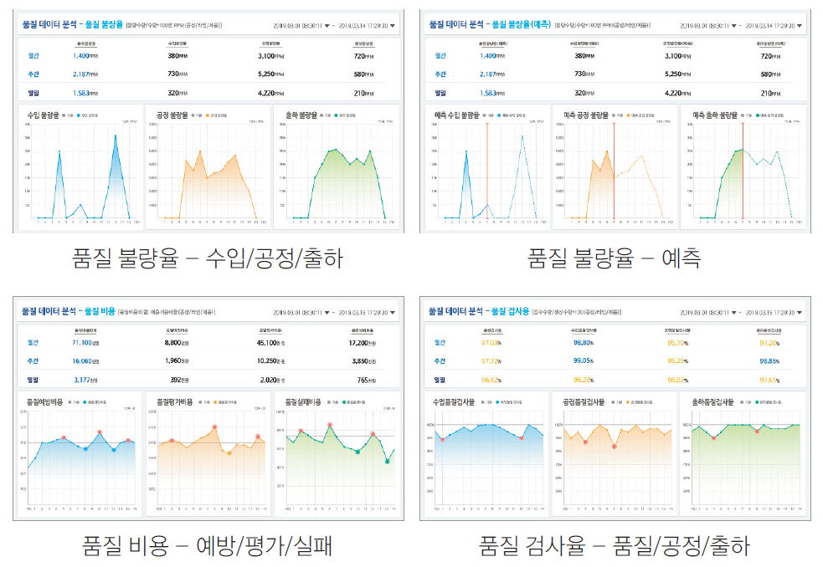
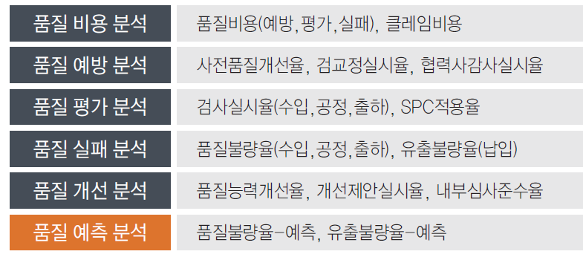
3. 중소기업 제조 빅데이터 분석 지원 프로젝트
제조 빅데이터 분석 프로젝트 분야별 예상 결과물 - 품질부분
품질 데이터 분석 목적
품질효율(품질비용) 최적화
품질 불량 최소화
개선 활동을 통한 품질능력향상
품질 예측 및 사전예방
품질 데이터 분석 범위(예시)

Slide 28
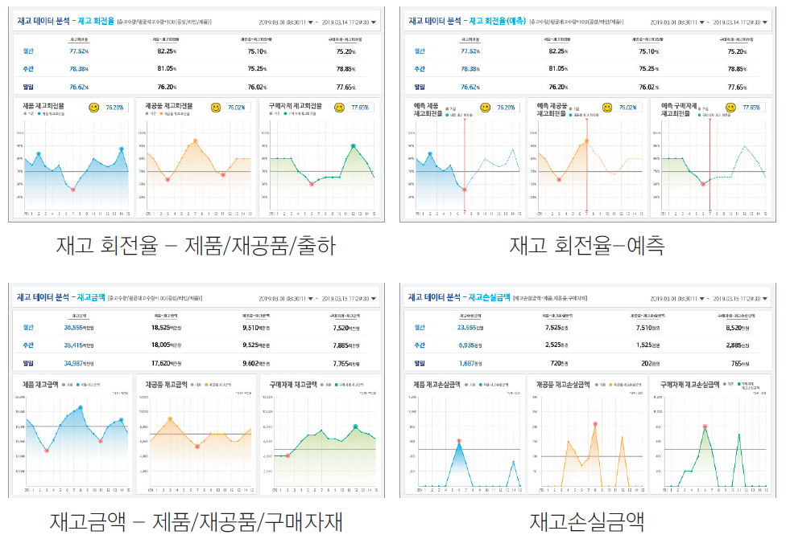
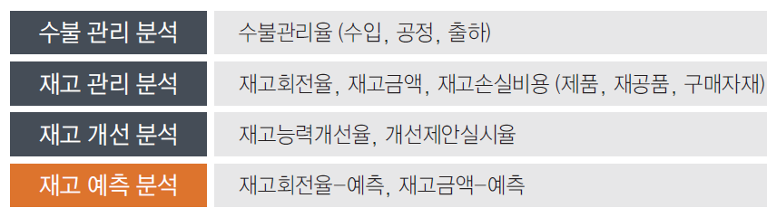
3. 중소기업 제조 빅데이터 분석 지원 프로젝트
제조 빅데이터 분석 프로젝트 분야별 예상 결과물 - 수불재고부분
수불재고 데이터 분석 목적
재고효율(재고비용) 최적화
수불 관리 최소화
개선 활동을 통한 수불 및 재고관리 능력향상
수불/재고 예측 및 사전예방
수불재고 데이터 분석 범위(예시)

Slide 29
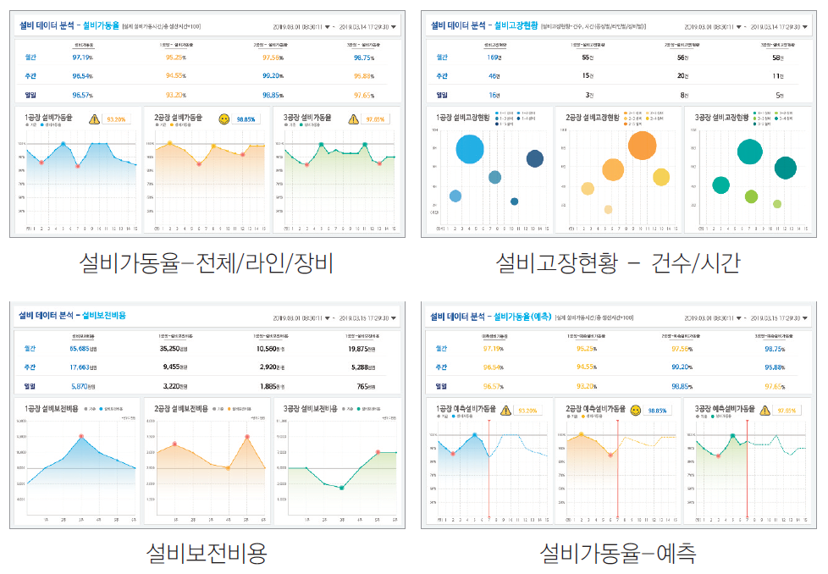
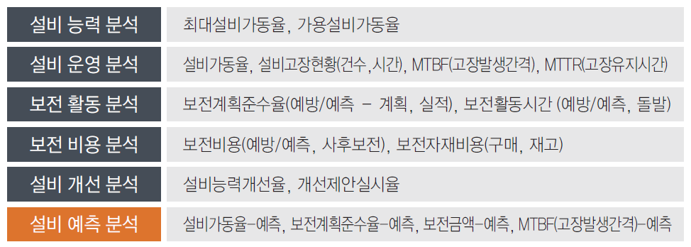
3. 중소기업 제조 빅데이터 분석 지원 프로젝트
제조 빅데이터 분석 프로젝트 분야별 예상 결과물 - 설비부분
설비 데이터 분석 목적
설비효율(가동) 최적화
설비 비가동 최소화
개선 활동을 통한 설비 능력향상
설비 예측 및 사전예방
설비 데이터 분석 범위(예시)

Slide 30
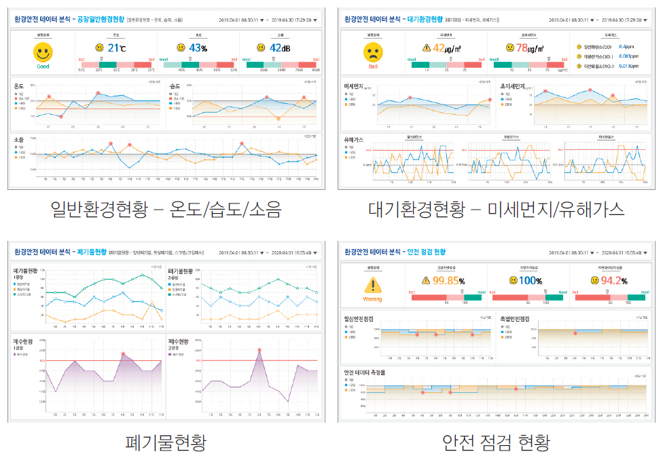


3. 중소기업 제조 빅데이터 분석 지원 프로젝트
제조 빅데이터 분석 프로젝트 분야별 예상 결과물 - 환경안전부분
환경안전 데이터 분석 목적
공장 환경 및 안전 최적화
환경 문제 및 안전사고 최소화
개선 활동을 통한 환경 및 안전 능력향상
환경 및 안전 예측 및 사전예방
환경안전 데이터 분석 범위(예시)

Slide 31


3. 중소기업 제조 빅데이터 분석 지원 프로젝트
제조 빅데이터 분석 프로젝트 분야별 예상 결과물 - 에너지부분
에너지 데이터 분석 목적
에너지 효율 최적화
에너지 비용 및 손실 최소화
개선 활동을 통한 에너지 효율향상
에너지 효율 예측 및 사전예방
에너지 데이터 분석 범위(예시)

Slide 32







3. 중소기업 제조 빅데이터 분석 지원 프로젝트
프로젝트 조직 구성 및 역할
UNIST
교수 / 대학원생
참여기업
임원 / 실무진
주관기업
분석 전문가
(제조 빅데이터 분석,
분석방법론 자문)
(현업참여 및 Data제공)
(분석기법 및 Tool 제공)
[프로젝트 자문]
UNIST / 최영록 교수
/ 이도준 교수
[제조 빅데이터 분석]
[제조 빅데이터 분석]
㈜이피엠솔루션즈 / 박정윤 대표
/ 류재용 부장
인터엑스 / 정하일 대표
/ 이수진 연구원
[제조 빅데이터 분석]
UNIST 대학원 / 주인회 연구원
/ 전진수 연구원
/ 이명훈 연구원
고려특수선재㈜
성일기업㈜
[프로젝트 지원]
㈜이피엠솔루션즈 / 박정현 실장

Slide 33
3. 중소기업 제조 빅데이터 분석 지원 프로젝트
제조 빅데이터 분석 프로젝트 일정
날짜 | 주요 내용 | 진행 방식
Week 1 11/19 | • 프로젝트 및 참여기업 소개 • 제조 빅데이터 분석 개요 | 강의, 토론
Week 2 11/26 | • 제조업 의사결정을 위한 제조 빅데이터 분석방법론 1 - 생산, 품질분야 분석방법론 | 강의, 토론
Week 3 12/03 | • 제조업 의사결정을 위한 제조 빅데이터 분석방법론 2 - 수불재고, 납기관련 • Teams Formation (기업참여자, 인턴, 주관기업), 문제정의 | 강의, 토론
Week 4 12/10 | • 기업별 제조 빅데이터 수집 1 | 현장 방문
Week 5 12/17 | • 기업별 제조 빅데이터 수집 2 | 현장 방문
Week 6 12/24 | • 진행보고 1 - 기업별 제조 빅데이터 수집현황 및 분석계획 | 발표, 토론
Week 7 12/31 | • 기업별 제조 빅데이터 분석 1 | 현장 방문
날짜 | 주요 내용 | 진행 방식
Week 8 01/07 | • 기업별 제조 빅데이터 분석 2 | 현장 방문
Week 9 01/14 | • 진행보고 2 - 기업별 제조 빅데이터 분석현황 및 시각화 방안 | 발표, 토론
Week 10 01/21 | • 기업별 제조 빅데이터 시각화 적용 1 | 현장 방문
Week 11 01/28 | • 기업별 제조 빅데이터 시각화 적용 2 | 현장 방문
Week 12 02/04 | • 기업별 제조 빅데이터 분석 효과성 최종점검 1 | 현장 방문
Week 13 02/11 | • 기업별 제조 빅데이터 분석 효과성 최종점검 2 | 현장 방문
Week 14 02/18 | • 제조 빅데이터 분석 프로젝트 최종보고 및 성과공유회 | Presentation (최종 발표)
* 프로젝트 정기 일정은 매주 화요일 19:00~21:30 / 현장방문 일정은 TF구성원간 진행 일정 조율하여 추진 가능

